Slide 1

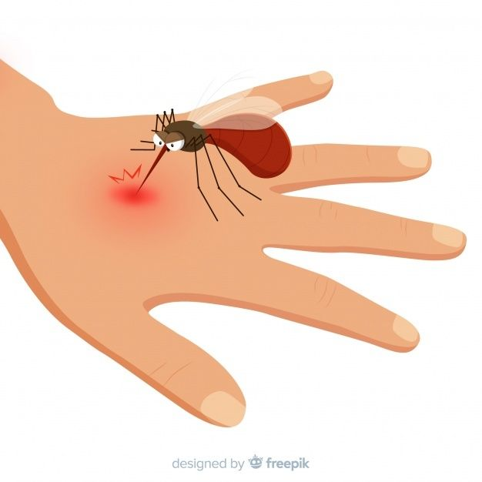
Modelação de Processos Metabólicos
Group 2:
Guilherme Sousa pg51188
Joana Araújo pg49836
Karyna Lysenko pg51191
Rodrigo Esperança pg50923
Tiago Silva pg49849
Chitnis, N., Hyman, J.M. & Cushing, J.M. Determining Important Parameters in the Spread of Malaria Through the Sensitivity Analysis of a Mathematical Model. Bull. Math. Biol. 70, 1272–1296 (2008). https://doi.org/10.1007/s11538-008-9299-0

Slide 2
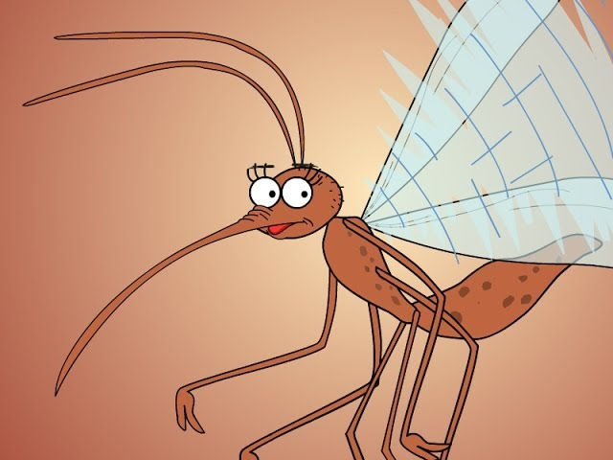
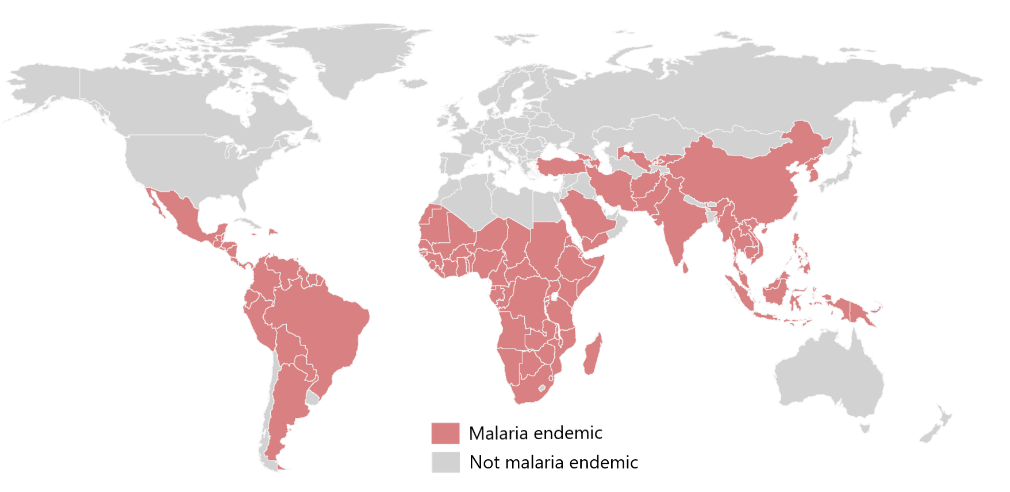
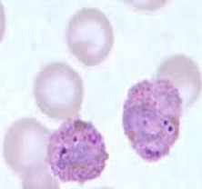
1
Introduction
40% of the world's population lives in malaria-endemic areas.
In 2005, 1-3 million deaths per year were reported in association with this infectious disease.
female Anopheles mosquitoes
Red blood cell infected with Plasmodium parasite
Chitnis, N., Hyman, J.M. & Cushing, J.M. Determining Important Parameters in the Spread of Malaria Through the Sensitivity Analysis of a Mathematical Model. Bull. Math. Biol. 70, 1272–1296 (2008). https://doi.org/10.1007/s11538-008-9299-0
2

Slide 3
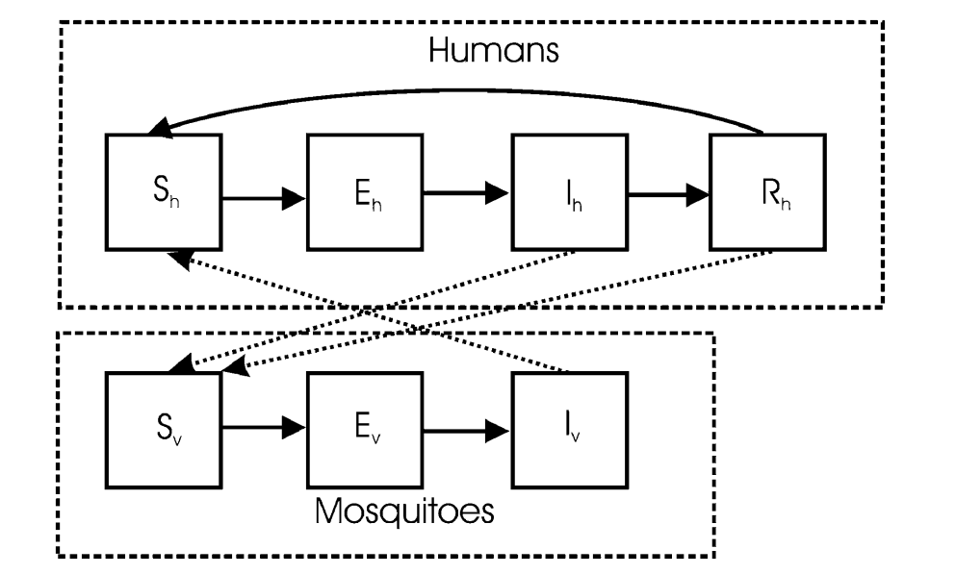
2
Mathematical model and analysis
Low Transmission
High Transmission
S: Susceptible; E: Exposed; I:Infectious; R: Recovered
Chitnis, N., Hyman, J.M. & Cushing, J.M. Determining Important Parameters in the Spread of Malaria Through the Sensitivity Analysis of a Mathematical Model. Bull. Math. Biol. 70, 1272–1296 (2008). https://doi.org/10.1007/s11538-008-9299-0
3

Slide 4
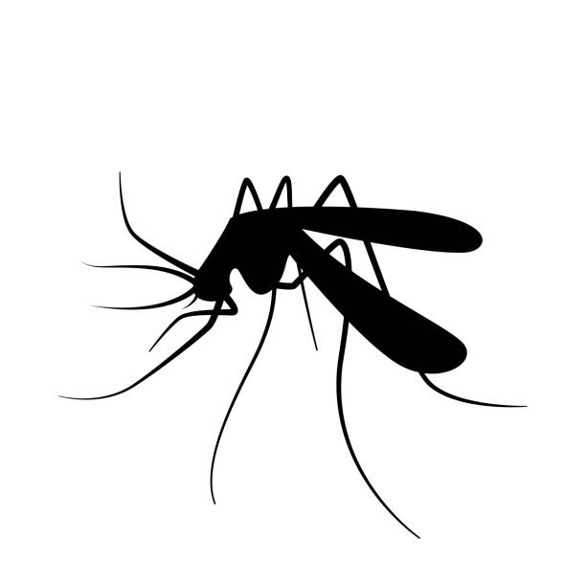
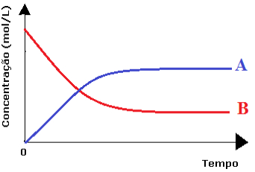
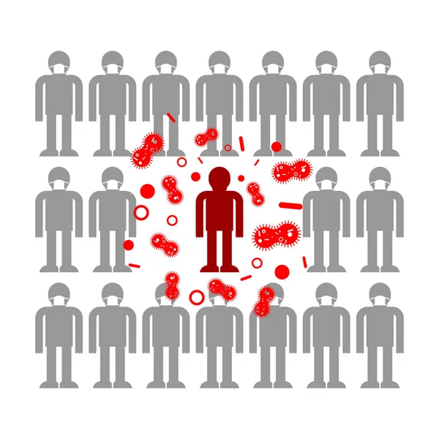
3
Baseline parameter values
R0
Xee
Endemic Equilibrium, in other words when malaria persists in a geographical area for a long period of time
Initial disease transmission index
Time
Chitnis, N., Hyman, J.M. & Cushing, J.M. Determining Important Parameters in the Spread of Malaria Through the Sensitivity Analysis of a Mathematical Model. Bull. Math. Biol. 70, 1272–1296 (2008). https://doi.org/10.1007/s11538-008-9299-0
4

Slide 5
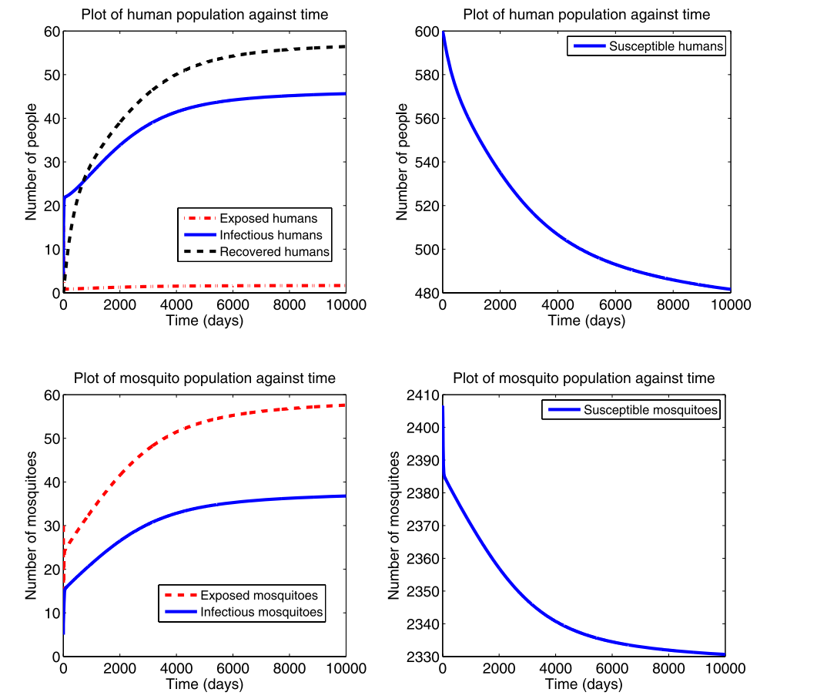
4
Sensitivity analysis
Low transmission area
R0 and Xee:
Mosquito biting rate;
Mosquito-to-human disease transmission probability;
Mosquito birth rate;
Human-to-Mosquito disease transmission probability;
Human rate of recovery.
Chitnis, N., Hyman, J.M. & Cushing, J.M. Determining Important Parameters in the Spread of Malaria Through the Sensitivity Analysis of a Mathematical Model. Bull. Math. Biol. 70, 1272–1296 (2008). https://doi.org/10.1007/s11538-008-9299-0
5

Slide 6
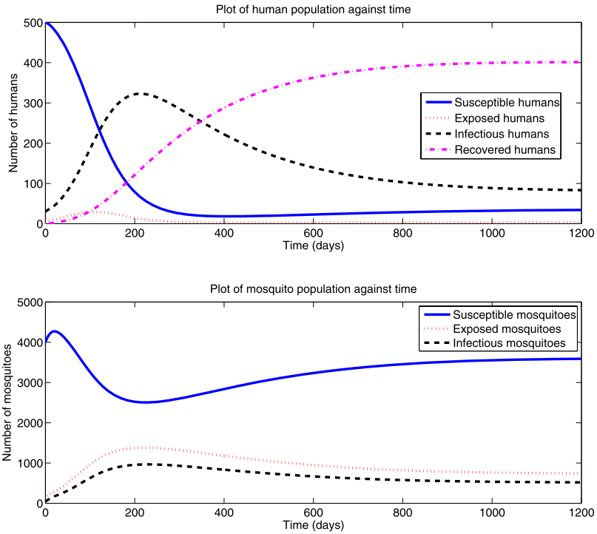
4
Sensitivity analysis
High transmission area
R0 :
Mosquito biting rate;
Mosquito-to-human disease transmission probability;
Mosquito birth rate;
Human-to-Mosquito disease transmission probability;
Human rate of recovery.
Density-dependent mosquito deathrate
Xee :
Human rate of recovery;
Mosquito biting rate;
Human density dependent death and emigration rate;
Mosquito-to-human disease transmission probability.
Chitnis, N., Hyman, J.M. & Cushing, J.M. Determining Important Parameters in the Spread of Malaria Through the Sensitivity Analysis of a Mathematical Model. Bull. Math. Biol. 70, 1272–1296 (2008). https://doi.org/10.1007/s11538-008-9299-0
6

Slide 7
5
Discussion and conclusion
I
II
III
↓ mosquito-human
contact
↓ human recovery rate
↓ probability of transmission mosquito-to-human
Low and High transmission
Low and High transmission
Low and High transmission
R0 e Xee
R0 e Xee
R0 e Xee
Insecticide-treated bed nets (ITN´S);
Indoor residual spraying (IRS)
Accurate diagnosis and consequent treatment of malaria
Intermittent preventive treatment (IPT)
Chitnis, N., Hyman, J.M. & Cushing, J.M. Determining Important Parameters in the Spread of Malaria Through the Sensitivity Analysis of a Mathematical Model. Bull. Math. Biol. 70, 1272–1296 (2008). https://doi.org/10.1007/s11538-008-9299-0
7

Slide 8
5
Discussion and conclusion
IV
V
↓ Probability of transmission mosquito-to-human
↓↑ mosquito birth rate
Low and High transmission
Low and High transmission
R0 e Xee
R0 e Xee
Pharmaceuticals
(gametocytocidal drugs);
Vaccine
Chitnis, N., Hyman, J.M. & Cushing, J.M. Determining Important Parameters in the Spread of Malaria Through the Sensitivity Analysis of a Mathematical Model. Bull. Math. Biol. 70, 1272–1296 (2008). https://doi.org/10.1007/s11538-008-9299-0
8

Slide 9
5
Discussion and conclusion
Comparar zonas endémicas de alta transmissão em que o desenvolvimento e condições humanitárias apresenta diferenças evidentes.
Comparar zonas endémicas de alta transmissão e as suas condições climatéricas, ver ate que ponto as taxas de mordidas dos mosquitos (entre outras) aumentam com a temperatura ou com a humidade
Vacinas, RTS,S (Trials entre 2017-2020) e Oxford (a mais recente abril de 2023).
Chitnis, N., Hyman, J.M. & Cushing, J.M. Determining Important Parameters in the Spread of Malaria Through the Sensitivity Analysis of a Mathematical Model. Bull. Math. Biol. 70, 1272–1296 (2008). https://doi.org/10.1007/s11538-008-9299-0
9

Slide 10
Modelação de Processos Metabólicos
Thank you for the attention!
Chitnis, N., Hyman, J.M. & Cushing, J.M. Determining Important Parameters in the Spread of Malaria Through the Sensitivity Analysis of a Mathematical Model. Bull. Math. Biol. 70, 1272–1296 (2008). https://doi.org/10.1007/s11538-008-9299-0

Slide 11
Modelação de Processos Metabólicos
Group 2:
Guilherme Sousa pg51188
Joana Araújo pg49836
Karyna Lysenko pg51191
Rodrigo Esperança pg50923
Tiago Silva pg49849
Chitnis, N., Hyman, J.M. & Cushing, J.M. Determining Important Parameters in the Spread of Malaria Through the Sensitivity Analysis of a Mathematical Model. Bull. Math. Biol. 70, 1272–1296 (2008). https://doi.org/10.1007/s11538-008-9299-0

Slide 12
2
Mathematical model and analysis
Low Transmission
High Transmission
S: Susceptible; E: Exposed; I:Infectious; R: Recovered
Chitnis, N., Hyman, J.M. & Cushing, J.M. Determining Important Parameters in the Spread of Malaria Through the Sensitivity Analysis of a Mathematical Model. Bull. Math. Biol. 70, 1272–1296 (2008). https://doi.org/10.1007/s11538-008-9299-0
3

Slide 13
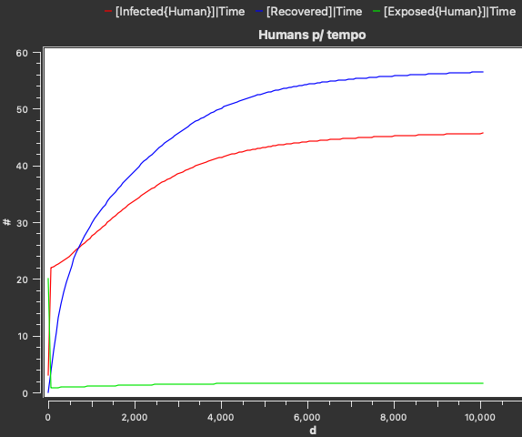
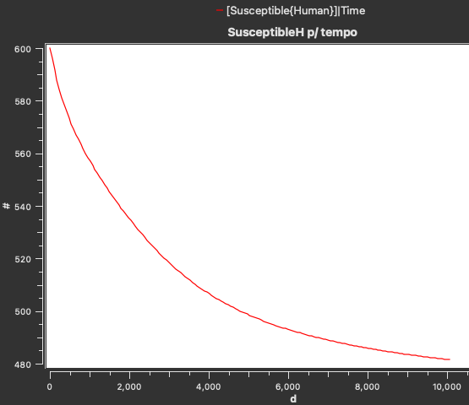
R0 and Xee:
Mosquito biting rate;
Mosquito-to-human disease transmission probability;
Mosquito birth rate;
Human-to-Mosquito disease transmission probability;
Human rate of recovery.
Low Transmission

Slide 14
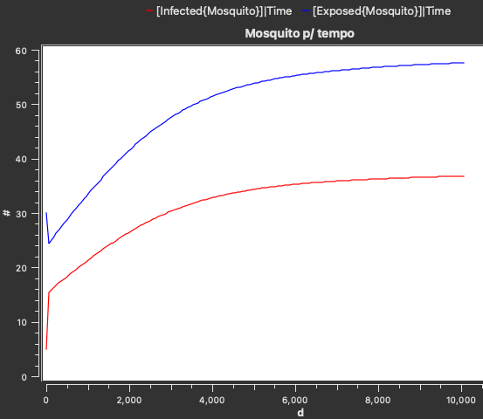
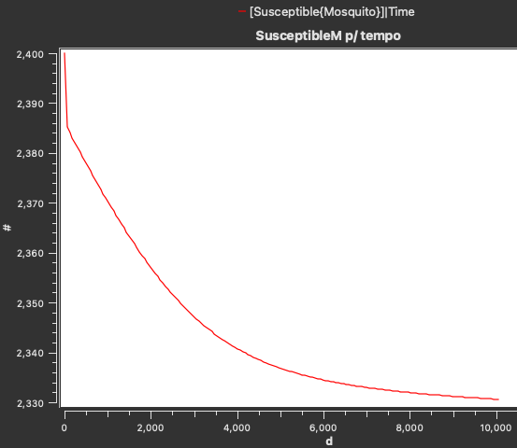
R0 and Xee:
Mosquito biting rate;
Mosquito-to-human disease transmission probability;
Mosquito birth rate;
Human-to-Mosquito disease transmission probability;
Human rate of recovery.
Low Transmission

Slide 15
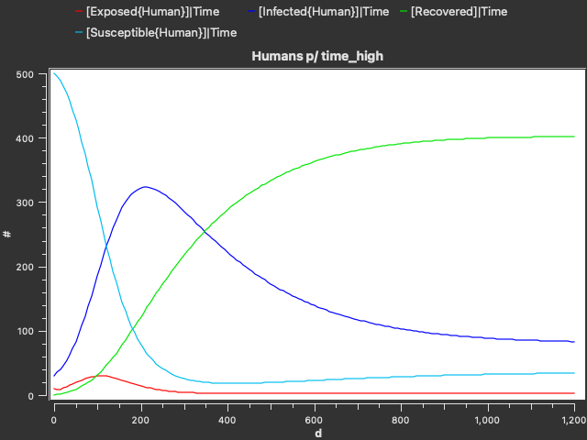
Xee :
Human rate of recovery;
Mosquito biting rate;
Human density dependent death and emigration rate;
Mosquito-to-human disease transmission probability.
High Transmission
R0 :
Mosquito biting rate;
Mosquito-to-human disease transmission probability;
Mosquito birth rate;
Human-to-Mosquito disease transmission probability;
Human rate of recovery.
Density-dependent mosquito deathrate

Slide 16
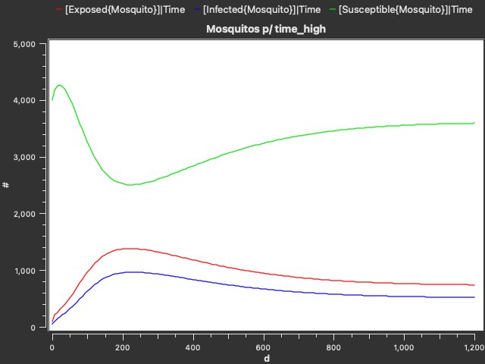
Xee :
Human rate of recovery;
Mosquito biting rate;
Human density dependent death and emigration rate;
Mosquito-to-human disease transmission probability.
High Transmission
High transmission area
R0 :
Mosquito biting rate;
Mosquito-to-human disease transmission probability;
Mosquito birth rate;
Human-to-Mosquito disease transmission probability;
Human rate of recovery.
Density-dependent mosquito deathrate

Slide 17
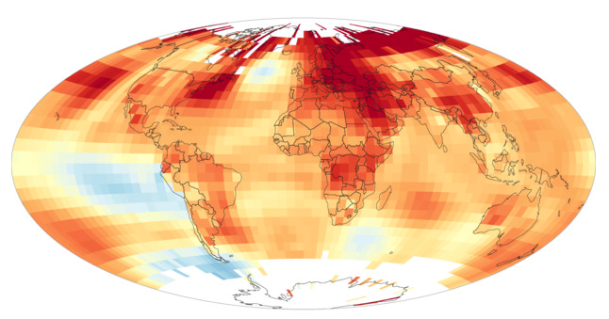
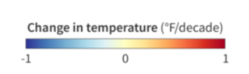
Global Warming

Slide 18
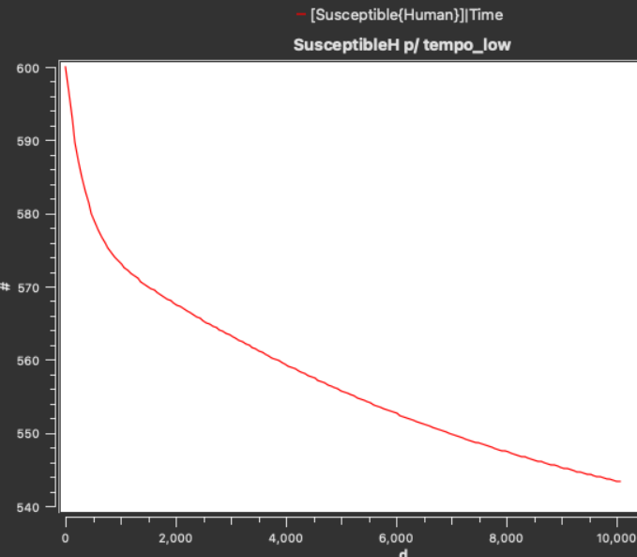
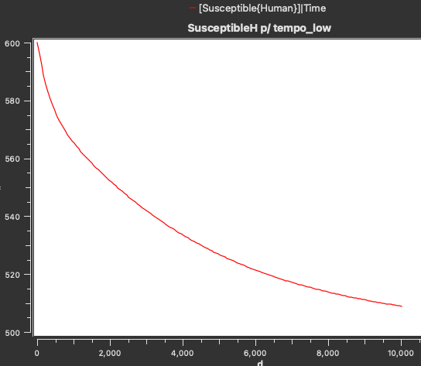
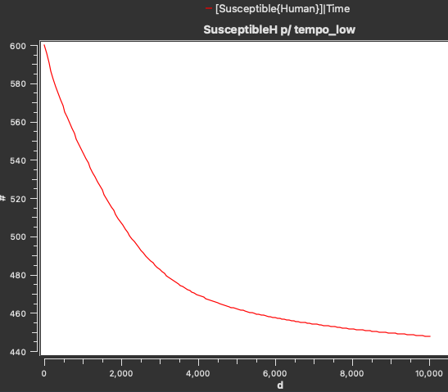
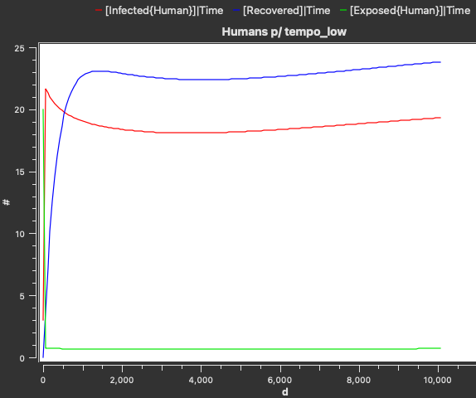
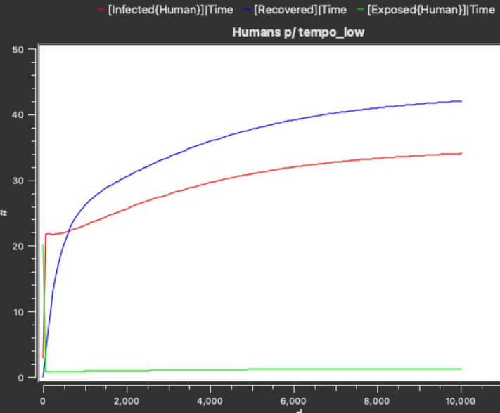
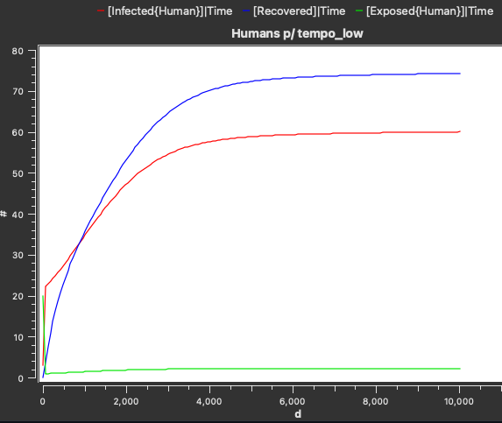
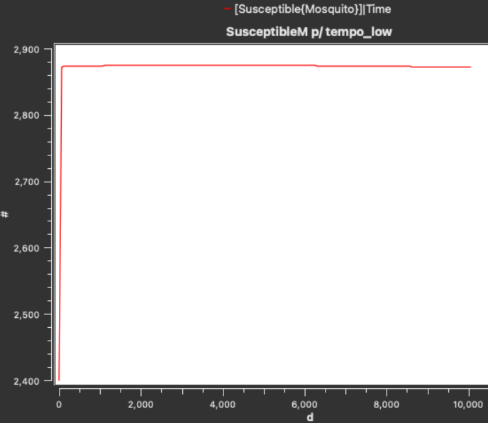
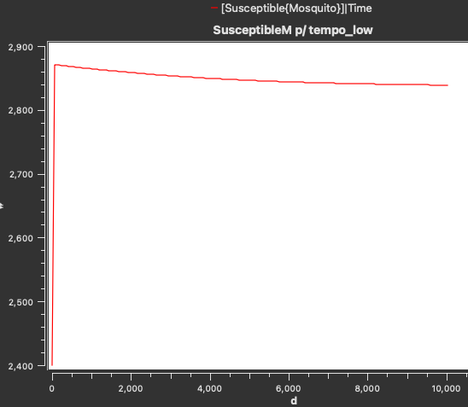
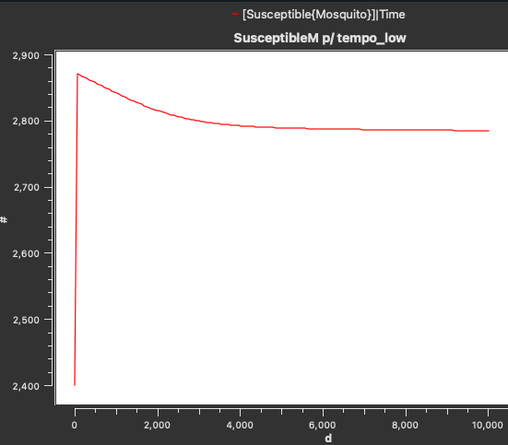
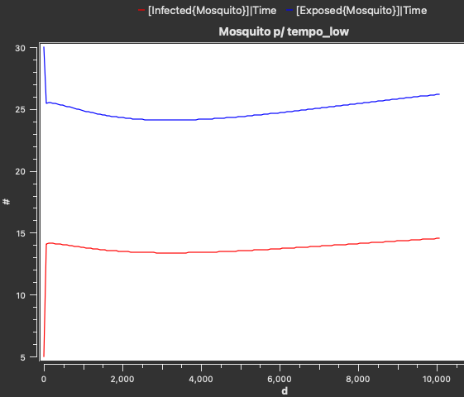
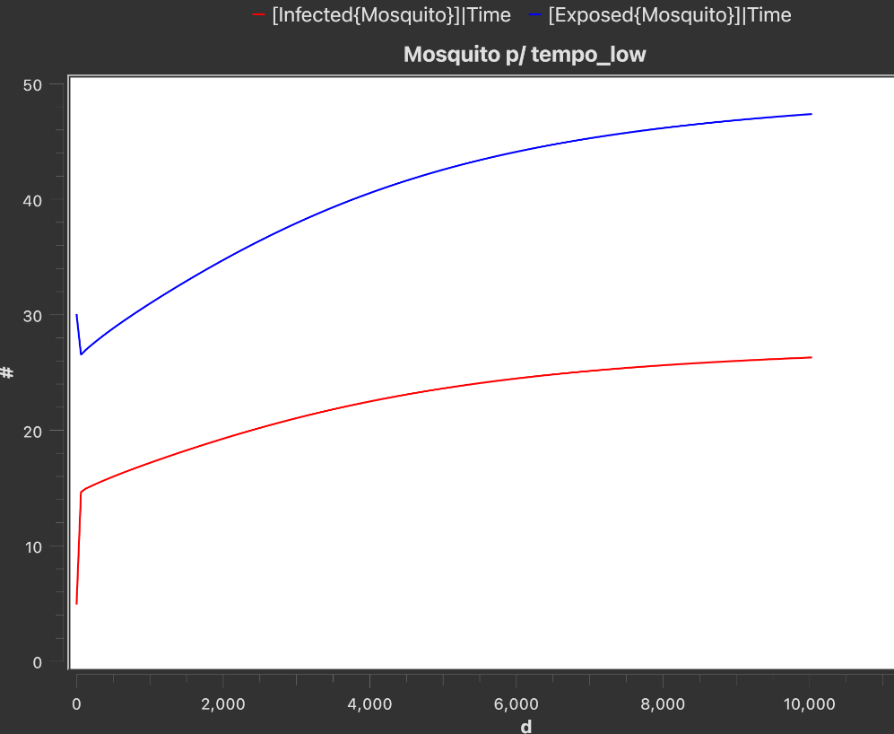
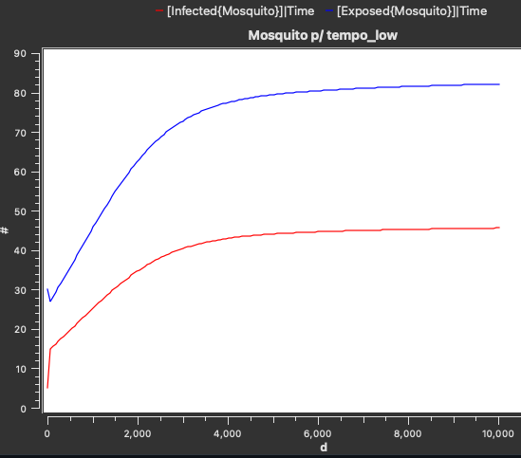
R0 and Xee:
Mosquito birth rate;
Taxa natalidade em 15% pq 1.5º
R0 and Xee:
Mosquito birth rate;
Mosquito biting rate;
Taxa maxima de picadas em 15% que humano recebe (σh)
R0 and Xee:
Mosquito birth rate;
Mosquito biting rate;
Mosquito-to-human disease transmission probability;
Probabilidade da transmissao de doença Mosquito-to-human
Comportamento semelhante; equilibrio atinge-se a valores mais altos
Tudo isto causa um atingir de eq mais suave
Os equilibrios atingem-se mais depressa. O haver maior infeção no inicio do tempo, faz com que haja um pico max de infectados e consequentemente recuperados. Este comportamento no inicio faz que haja equilibrio de suscetiveis a valores mais altos
Maior picada ->mais humanos infetados e por consequencia mais recuperados
Alterar escala
Comportamento semelhante; equilibrio atinge-se a valores mais altos e não há diminuição brusca
Há equilibrio entre nascimento e morte
Alterar escala
Pequeno declinio do eq -> pode ser pela mudança de comportamento dos humanos, que podem ter mais cuidado, matar com irritação, etc
Alterar escala
Havendo + mosquitos, haverá eq com mais mosquitos
Os equilibrios atingem-se mais depressa
Ambos os equilibrios atingem-se a valores mais baixos:
-tempo de vida mais curto e pode nao ter tempo suficiente para passar a exposto e até infetado
Maior picada -> mais infetados e mais expostos
Maior picada -> mais infetados e mais expostos
Notes:
Taxa natalidade em 15% pq 1.5º
Taxa maxima de picadas em 15% que humano recebe (σh)
Probabilidade da transmissao de doença Mosquito-to-human

Slide 19
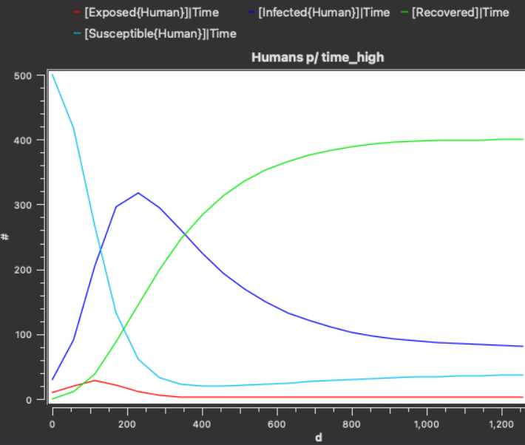
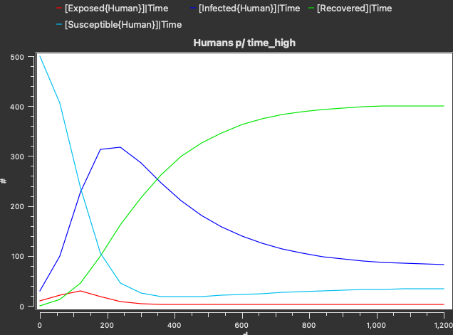
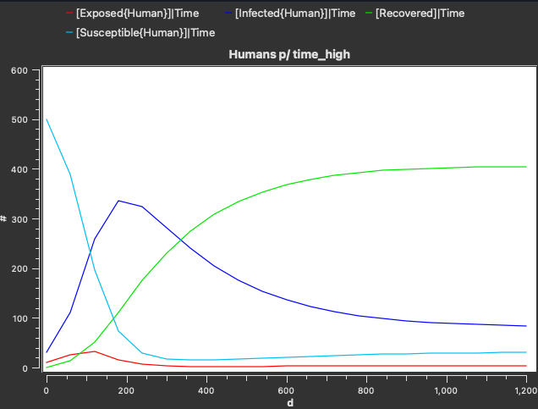
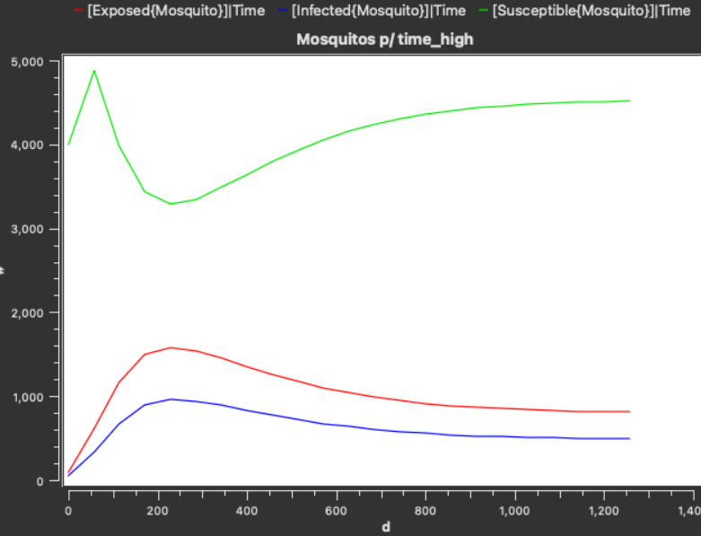
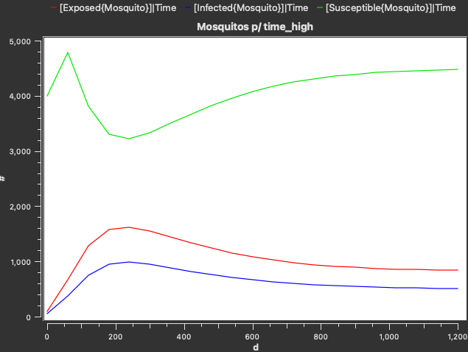
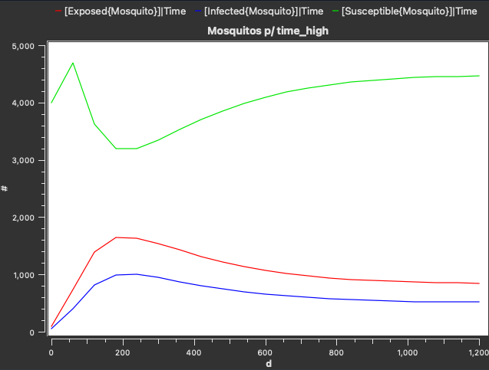
Xee :
Mosquito biting rate;
Mosquito-to-human disease transmission probability.
R0 :
Mosquito biting rate;
Mosquito-to-human disease transmission probability;
Mosquito birth rate;
A alteraçao dos parametros nao foi significativa no comportamento do modelo. Altera no tempo

Slide 20
guidelines
Voltar a contextualizar de forma simples as variaveis do nosso artigo, que avalia essencialmente mosquito e humano em zonas de low e high transmission;
Mostrar que conseguimos replicar os dados , sendo atingido o 1º objetivo deste trabalho, referenciando aqueles parâmetros pq poderia ser uma ponte de ligação: ou seja aqueles parâmetros são os mais importantes, entao que situação REAL poderia alterar aqueles parâmetros- o aquecimento global;
Acho que devemos de ter em atenção que ao alterar parâmetros estamos sempre numa situação hipotética, ou seja, acho que a forma correta de analisar seria a seguinte imaginem com a taxa de migração ao assumir que a zona de alta transmissão aumenta para por exemplo sul da europa (zona com mais migração) esta zona até então de baixa transmissão passou a high ou seja no novo “modelo” que estamos a testar deveríamos aumentar a taxa de migração no high pq juntamos países onde se viaja mais , assim como por exemplo na taxa de recuperação que deveria aumentar pq juntamos países mais desenvolvidos . Penso que seja esta a logica mais correta para se pensar.
Mostrar que aquecimento global é maior no hemisfério norte, logo esta zona que seria de baixa transmissão vai começar a fazer parte de uma zona de elevada transmissão; a zona endémica vai mudar vai aumentar;
Tentar arranjar interpretação plausível para os gráficos obtidos- primeiro apenas com alteração da taxa de natalidade doss mosquito justificando que por 1 grau aumenta 10 %! Sendo que eu acho que devemos apenas mudar a taxa de natalidade sem mexer na varaivel suscetiveis humanos.
Depois mantendo os mesmo dados poderíamos aumentar tb para ambas as zonas de low e high transmission a taxa de picada do mosquito e ver os resultados;lembrando que este parâmetro tb esta como dos mais importantes referidos anteriormente;
Penso que poderíamos ainda mexer no parâmetro da migração como tínhamos defenido ontem;
Depois ainda se poderia analisar outro parâmetro importante como probabilidade do mosquito passar ao humano ou taxa de recuperação;
No fim, depois e retirar conclusões poderíamos ir para uma situação drástica so para brincar e verificar se os mosquitos realmente podem dominar o mundo (talvez aumentar natalidade de mosquito, probabilidade de passar a infeção mosquito para humano, manter taxad e recuperação, aumentar a picada, aumentar a probabilidade de humano em contacto com mosquito, diminuir taxa de morte do mosquito, aumentar a do uhmano

Slide 21
Aumentamos em 10% taxa de natalidade do mosquito -> resultado quase nada muda
O equilirio de mosquitos infectados e recuperados diminui
Aumentamos em 10% taxa maxima de picadas que humano recebe (σh) ->
Humanos
O equilibrio de humanos susceptiveis atinge-se a valores de humanos mais altos
O equilirio de humanos infectados e recuperados diminui (parece que aumentando este parâmetro faz com que se aumente a carga viral aquando a picada (em vez de p.e. ser 1 mosquito a picar, sao 5) fazendo com que haja retardamento na recuperação
Mosquitos
O equilibrio de mosquitos susceptiveis atinge-se muito mais rápido (+/- = quando só se mexe na natalidade do mosquito)
O equilirio de mosquitos infectados e recuperados diminui

